Slide 1



22.04.2021
Philipp Lenz
Berufsvorstellung im Praktikumsersatztag
Beruf: Software-Entwickler
Referent: Dr. Matthias Liebeck
matthias-liebeck
@matthiasliebeck
www.liebeck.io

Slide 2
Agenda des heutigen Vortrags
Was bedeutet Software-Entwickler?
Wer bin ich?
Was ist Software? Welche verschiedenen Arten gibt es?
Beispiele aus der Praxis anhand von Webanwendungen
Wie werde ich Software-Entwickler?
Persönliche Voraussetzungen
Welche Aufgaben macht ein Software-Entwickler?
Gehalt
Berufschancen
Fragen?

Slide 3


Software-Entwickler: Definition
Was bedeutet Software-Entwickler?
  Konzeption und Implementierung von Software auf die
  Wünsche und Anforderungen des Kunden
Womit arbeitet ein Software-Entwickler?
  Mit dem Computer, Tastatur und Maus
  Mit Programmiersprachen: z.B. C#, Java, Python, PHP, JavaScript
intern: eigener Betrieb
extern: andere Firma

Slide 4
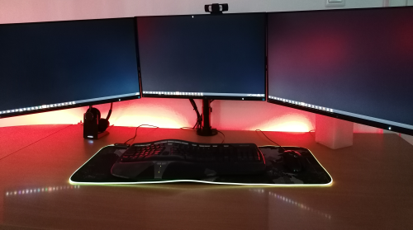
Über mich: Matthias Liebeck
Software-Entwickler beruflich seit 2009, privat seit 2003
Akademischer Werdegang:
  2008 Abitur, Leistungskurse Informatik und Mathematik
  2009 – 2012 Studium Bachelor of Science, Informatik
  2011 – 2015 Studium Bachelor of Science, Mathematik
  2012 – 2014 Studium Master of Science, Informatik
  2014 – 2017 Dr. rer. nat., Informatik
    Doktorarbeit „Automated Discussion Analysis in Online Participation Projects“
    Forschungsbereich: Künstliche Intelligenz, Fokus auf maschinelle Textverarbeitung
Hobbys: Squash, Gesellschaftsspiele, Balkonpflanzen
Aktueller Arbeitgeber seit 2019: anyMOTION GmbH, Düsseldorf
  Entwicklung verschiedenster Webanwendungen
  IHK Ausbilderschein ⇒ Betreuung von Auszubildenden im Betrieb

Slide 5





Software-Entwickler: Was für Arten von Software gibt es?
Es gibt verschiedene Arten von Software, u.a.:
  Webseiten (laufen im Browser, also insbesondere Chrome, Safari, Edge, Firefox)
    HTML: Inhalt
      Texte
      Bilder
      Formulare
    CSS: Darstellung
      Farben
      Positionierung
      Schriftart und –größe
    JavaScript: Benutzeraktionen
      z.B. Dialogfenster „Bist du sicher?“

Slide 6



Software-Entwickler: Was für Arten von Software gibt es?
Es gibt verschiedene Arten von Software, u.a.:
  Desktopanwendungen (müssen installiert werden, Windows, Linux, Mac)
    Typische Anwenderprogramme:
      Microsoft Office (World, Excel, PowerPoint)
      Adobe Reader
      Browser
      Discord
      Photoshop
      Spotify
      Entwicklungsumgebungen zum Programmieren (z.B. Visual Studio)

Slide 7

Software-Entwickler: Was für Arten von Software gibt es?
Es gibt verschiedene Arten von Software, u.a.:
  Apps im Smartphone (Android 71,8%, iOS 27,4%)¹
    Typische Apps:
      WhatsApp
      Instagram
      YouTube
      Twitter
      Facebook
      Reddit
      TikTok
¹: https://gs.statcounter.com/os-market-share/mobile/worldwide, Stand März 2021

Slide 8
Software-Entwickler: Was für Arten von Software gibt es?
Es gibt verschiedene Arten von Software, u.a.:
  Computerspiele
  Embedded Software
    z.B. im Navigationsgerät, Smartwatch, Drucker, Alarmanlage, Fernseher, etc.

Slide 9

Software-Entwickler: Beispiele aus der Praxis - Webanwendungen

Slide 10
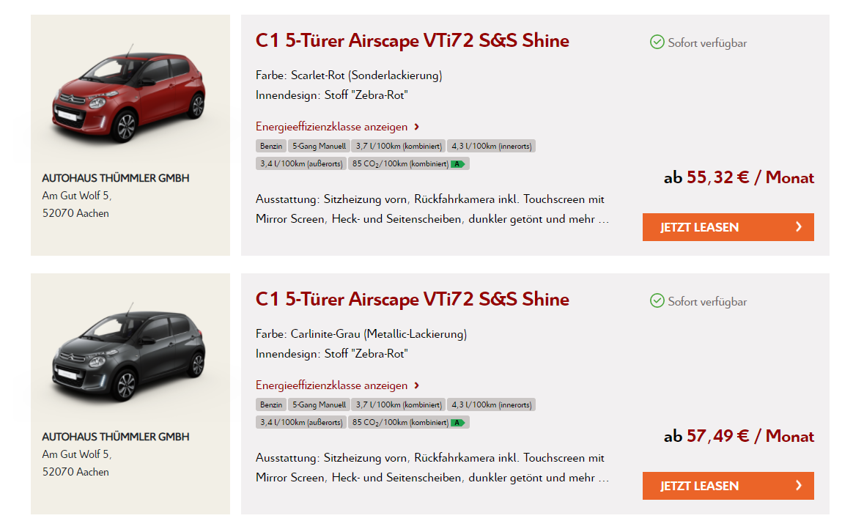
Software-Entwickler: Beispiele aus der Praxis - Webanwendungen

Slide 11

Software-Entwickler: Beispiele aus der Praxis - Webanwendungen

Slide 12

Software-Entwickler: Beispiele aus der Praxis - Webanwendungen

Slide 13
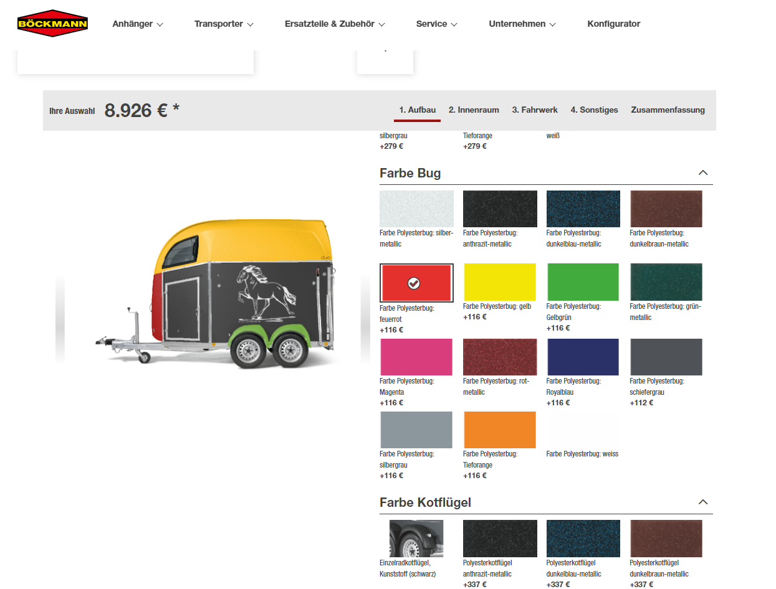
Software-Entwickler: Beispiele aus der Praxis - Webanwendungen

Slide 14
Software-Entwickler: Wie wird man Software-Entwickler?
Es gibt mehrere formale Wege:
  Ausbildung zum „Fachinformatiker Anwendungsentwicklung“
    Ausbildungsdauer: 3 Jahre, ggf. auf 2,5 Jahre verkürzt
    Ausbildungsform: dual
      Im Betrieb:
        Mitarbeit an echten Projekten
        Wissensvermittlung bzw. Lernen durch Kollegen und Ausbilder, sowieso eigenständiges Lernen
        Zuarbeit anderer Kollegen, anfangs z.B. Texte auf Webseiten austauschen, bestehende Funktionalität von Stelle A nach Stelle B übertragen
      In der Berufsschule:
        Mischung aus fachbezogenen und allgemeinen Fächern
      Organisationsform:
        parallel: 1,5 – 2 Tage die Woche in der Berufsschule, 3 bis 3,5 Tage im Betrieb
        Blockunterricht: z.B. 2 Wochen Schule, dann 4 Wochen im Betrieb, 2 Wochen Schule, …
Weiterführende Links:
IHK Düsseldorf Fachinformatiker Anwendungsentwicklung: https://www.ihk-nordwestfalen.de/bildung/ausbildung/ausbildungsberufe-a-z/fachinformatiker-anwendungsentwicklung-4767738
Bundesinstitut für Berufsbildung (BIBB): https://www.bibb.de/dienst/berufesuche/de/index_berufesuche.php/profile/apprenticeship/80000
https://www.ausbildung.de/berufe/fachinformatiker-anwendungsentwicklung/
Arbeitsamt: https://berufenet.arbeitsagentur.de/berufenet/faces/index?path=null/suchergebnisse/kurzbeschreibung&dkz=7856&such=fachinformatiker

Slide 15
Software-Entwickler: Wie wird man Software-Entwickler?
Es gibt mehrere formale Wege:
  Ausbildung zum „Fachinformatiker Anwendungsentwicklung“
    Höchster Schulabschluss bei Ausbildungsbeginn¹
    Meine Empfehlung: Abitur machen, heutzutage schon Standard ⇒ mehr Wissen, mehr Zeit sich mit beruflichen Zielen zu beschäftigen und höhere persönliche Reife
¹: BIBB Datenblatt https://www.bibb.de/tools/dazubi/data/Z/B/30/7224.pdf , Stand 26.10.2020

Slide 16
Software-Entwickler: Wie wird man Software-Entwickler?
Es gibt mehrere formale Wege:
  Studium der (Wirtschafts-)Informatik
    Ausbildungsdauer i.d.R.:
      Bachelorstudiengang: 3 Jahre bzw. 6 Semester
      Masterstudiengang: 2 Jahre bzw. 4 Semester
    Ausbildungsform:
      Vorlesung in der Universität besuchen, z.B. Algorithmen und Datenstrukturen, Programmierung, Datenbanken etc.
      Praktische Programmieraufgaben und Projekte im Studium umsetzen
  Aber auch Quereinstiege oder Umschulungen sind möglich.
Weiterführende Links:
Bachelorstudiengang Informatik an der Heinrich-Heine-Universität Düsseldorf: https://www.cs.hhu.de/studium

Slide 17
Software-Entwickler: Wie wird man Software-Entwickler?
Am wichtigsten im Job ist aber: Praxiserfahrung
Wie könnt ihr anfangen?
  Einfach ausprobieren! 😎
  Tutorials in Google suchen, Online-Kurse machen
    Google-Suche nach „free programming course“, z.B. Codeacademy¹, Coursera², Khan Academy³ etc.
  Ihr braucht beim Lernen eine hohe Motivation:
    Tipp: Überlegt euch, welche Software euch fehlt und versucht sie selber zu entwickeln!
    Nicht direkt aufgeben, wenn ihr beim Programmieren feststeckt.
      Google ist euer Freund: „how to do XYZ in C#“
      Hilfe suchen, Pause machen, nochmal neu versuchen
    Damals bei mir als Schüler:
      Kleinere Spiele, z.B. Tic-Tac-Toe, Vier gewinnt, Monopoly
      Programm bzw. Datenbank für Nachrichtenartikel (Abonnieren von verschiedenen Nachrichtenseite, einzelne Nachrichten als gelesen bzw. ungelesen markieren)
      Bots für Browsergames
  Informatik als Schulfach wählen?
¹: https://www.codecademy.com
²: https://www.coursera.org
³: https://www.khanacademy.org

Slide 18
Software-Entwickler: Voraussetzungen
Welche Voraussetzungen brauche ich für den Beruf des Software-Entwicklers?
  Interesse an Computern und Technologie
  analytisches Denkvermögen
  gerne etwas Neues lernen wollen (jedes Jahr kommen neue Technologien dazu)
  hohe Motivation, hohe Frustrationstoleranz in den ersten Jahren
  Englischkenntnisse:
    Dokumentationen, Handbücher und News häufig auf Englisch, Übersetzungen unverständlich
    gute Online-Foren fast nur auf Englisch
    möglicherweise international gemischtes Team ⇒auf Englisch verständigen
    Tipp: Netflix auf Englisch auf Untertiteln einstellen

Slide 19
Software-Entwickler: Welche Aufgaben hat ein Software-Entwickler?
Die Aufgaben eines Software-Entwicklers sind vielfältig, z.B.:
  Neue Funktionen / Features in eine Anwendung einbauen bzw. programmieren
  Probleme / Bugs in bestehender Software finden, reproduzieren und beheben
  Testen, ob Software funktioniert
  Inhaltliche Änderungen (z.B. Text auf Webseite austauschen)
  Kommunikation mit Arbeitskollegen, Projektmanagern, etc.
  eventuell Kundenkontakt (z.B. bei Meetings, Telefonaten, Präsentationen)
  Kollegen helfen und Wissen vermitteln
  Dokumentation der eigenen Arbeit (für sich selbst, Kollegen und Kunden)

Slide 20
Software-Entwickler: Gehalt + Berufschancen
Allgemein gilt: Bruttogehalt im Jahr vergleichen, nicht das Nettogehalt
Vergütungsmodell:
  Festgehalt
  oftmals auch mit variablem Anteil, gebunden an persönliche und firmenweite Ziele
Abhängig von mehreren Faktoren
  bisherige Berufserfahrung
  Aufgabenbereich bzw. Spezialisierung
  Programmiersprache
  Verhandlungsgeschick
  Glück, Zufall
Gehalt: Sehr gut! 😀
  Durchschnittsgehalt Deutschland 2021: 37.140€¹
  Software-Entwickler: 46.100€ Jahresdurchschnitt²
  mit Erfahrung auch deutlich mehr möglich!
Berufschancen: Software-Entwickler sind sehr gefragt³
  86.000 freie Stellen in Deutschland
  „Im Durchschnitt dauert es sechs Monate, eine offene IT-Stelle zu besetzen.“
  „Jedes zweite Unternehmen (52 Prozent) mit vakanten IT-Jobs sucht Software-Entwickler beziehungsweise Software-Architekten.“
¹: https://de.jobted.com/gehalt , Stand 22.4.2021
²: https://de.jobted.com/gehalt/softwareentwickler , Stand 22.4.2021
³: https://www.bitkom.org/Presse/Presseinformation/86000-offene-Stellen-fuer-IT-Fachkraefte , Stand Dezember 2020, abgerufen am 22.4.2021

Slide 21

Danke für eure Aufmerksamkeit!
Folien: https://liebeck.io/talks/material/20210422_software-developer-berufsvorstellung.pptx

Slide 22
Bildnachweise
„Female software engineer codes at computer “, Unsplash https://unsplash.com/@thisisengineering
„Male engineer coding for virtual reality headsets“, Unsplash https://unsplash.com/@thisisengineering
Icons from https://uxwing.com
Browser picture, Unsplash https://unsplash.com/@meymigrou
Visual Studio Logo, CC0: https://commons.wikimedia.org/wiki/File:Visual_Studio_Icon_2019.svg
Smartphone picture, Unsplash https://unsplash.com/@stereophototyp

